Slide 1
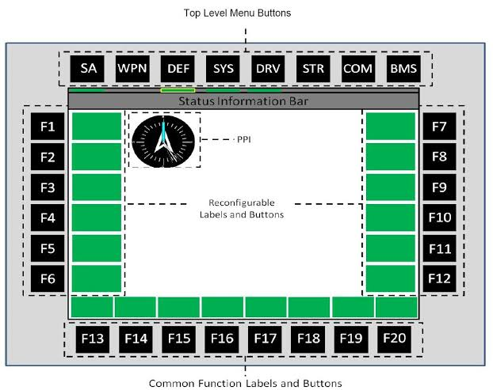
GVA HMI UI 영역 구성
GVA HMI의 한 화면은 HMI Core가 관리하는 공통 UI 영역과 각 Application이 그리는 Content 영역으로 나뉨
HMI Core가 관리하는 공통 UI 영역
1
Top Level Menu Buttons ×8
1
SA · WPN · DEF · SYS · DRV · STR · COM · BMS — 기능 영역 선택 · 기능 영역 1개에 HMI Application 1개가 대응 (1:1)
3
2
3
2
Status Information Bar
5
시간 · 위치 · 경보 등 공통 상태 정보 (본 시스템: StatusBar)
3
Reconfigurable Labels / Buttons F1–F6 · F7–F12
좌 · 우 각 6개. 현재 Menu / Page에 따라 라벨과 기능이 바뀐다 (본 시스템: SoftButton 12개)
4
Common Function Labels / Buttons F13–F20
화면과 무관한 공통 기능 — Navigate Up, Alarms, Acknowledge, Enter 등
Application이 사용하는 영역
4
Content 영역 (Reconfigurable Area)
5
선택된 기능의 실제 화면(예: PPI). 각 HMI Application이 이 영역에 자신의 화면을 표시함
UK GVA (Def Stan 23-09) 기준 HMI 화면 배치
F1–F20 · 상단 8개 버튼은 화면 테두리(베젤)의 물리 버튼이며, 화면에는 그 버튼의 라벨을 표시
하나의 HMI 화면 = HMI Core 영역 (1–4) + Application 영역 (5) → 다음 페이지부터 이 화면이 올라타는 NGVA 구조와 SW 구성을 설명
GVA HMI 기술설명 · NGVA 기반 HMI 구조
1 / 10

Slide 2
NGVA 기반 HMI 시스템 구성
NGVA는 차량 기능을 모듈로 정의하고 DDS 위의 NGVA Topic으로 데이터를 교환한다. 본 시스템은 Vehicle Configuration과 HMI Presentation을 사용한다.
NGVA Reference Data Model v1.1 21 modules
본 시스템에서 사용하는 요소
플랫폼 · 구성
Vehicle Configuration
Registry Service
Arbitration
Power
Brakes
Usage And Condition Monitoring
Vehicle Configuration → p.4 Registry
차량 구성과 기동을 지원. 차량의 모든 Resource에 ResourceID를 제공
사용: Registry Service
DM 클래스: Registry_Service · Actual_Resource
HMI
HMI Presentation
Menu · SoftButton
HMI Input Devices
Alarms
항법 · 경로
Navigation Reference
Routes
Resource 식별 후 화면 구성
센서 · 영상
Tactical Sensor
Video
Video Tracking
Laser Range Finder
Laser Warning System
Acoustic Gunshot Detection System
HMI Presentation → p.5 Core / Application
HMI 표현 계층의 데이터 구조, GUI 제어 요소(Menu, Soft Button 등), HMI Application 제어 구조를 정의
사용: Menu · SoftButton · CrewRole
DM 클래스: HMI_Application · Menu · Soft_Button · Crew_Role · Status_Information_Bar
무장 · 마운트
Tactical Effector
Automatic Weapon
Single Shot Grenade Launcher Array
Mount
공통 타입
LDM Common
Login Service → p.6 Sequence
모듈 목록: NGVA DM v1.1 Release Notes (Table 1) · 그룹 구분은 이해를 돕기 위해 정리한 것
로그인 계정 확인 → CrewRole 결정. 본 시스템에서는 HMISimulator가 제공
NGVA DM의 Crew_Role은 로그인 정보를 담지 않도록 정의되어 있어, 로그인은 별도 서비스가 담당
DDS (Data Distribution Service) 모듈별 데이터를 NGVA Topic 단위로 발행(Publish) / 구독(Subscribe)
Topic 이름 예 Vehicle_Configuration__Registry_Service HMI_Presentation__Soft_Button
GVA HMI는 NGVA의 Registry 및 HMI 관련 서비스를 기반으로 Core와 Application 간 기능을 구성
GVA HMI 기술설명 · NGVA 기반 HMI 구조
2 / 10

Slide 3
소프트웨어 인터페이스 구조
HMI Core와 Application은 Topic Manager와만 연동, NGVA 관련 처리는 Topic Manager가 1차로 담당
내부 인터페이스 함수 호출 / Callback
외부 인터페이스 NGVA Topic (DDS)
HMI Core
공통 UI · Application 관리
Topic Manager
HMI 측 · 라이브러리
Topic Manager
외부 체계 측
CC
Central Computer
NGVA 모듈 PIM 구조
상호참조 관계 검사
Resource · Topic
생명주기 관리
NGVA Topic
발행 / 구독 처리
NGVA Topic
(DDS)
NGVA 모듈 PIM 구조
상호참조 관계 검사
Resource · Topic
생명주기 관리
NGVA Topic
발행 / 구독 처리
FCC
Fire Control Computer
HMI Application × 8
Content 영역 · 기능 수행
기타 NGVA 체계 장비
함수 호출로 명령 전달 · Callback 으로 결과 · 이벤트 수신
Topic Manager 는 Core · Application 각 프로세스에 링크되는 라이브러리 형태
외부 체계와는 NGVA Topic 으로만 연동 · 대상 체계는 확정되는 대로 추가
Topic Manager가 1차로 처리
HMI Core · Application 개발 관점
· NGVA 모듈 PIM 구조에 따른 상호참조 관계 검사
· Resource · Topic 생명주기 관리
· NGVA Topic 발행 / 구독 등 NGVA 규격 관련 처리
· 명령 전달은 Topic Manager 함수 호출로 처리
· 이벤트 수신은 Callback으로 처리 (p.8 참고)
· NGVA 모듈 내부 구조까지 깊이 파악할 필요 없음
HMI Core와 Application은 NGVA를 직접 다루지 않음 — Topic Manager와 함수 호출 / Callback으로 연동
GVA HMI 기술설명 · NGVA 기반 HMI 구조
3 / 10

Slide 4
Registry Service 기반 Resource 식별
사용 NGVA 모듈 Vehicle Configuration
HMI Core와 각 HMI Application은 독립된 Resource이며, Registry Service가 할당한 ResourceID로 서로를 식별
Resource 등록 구조
등록 Sequence
구현 코드
HMI Core
HMI Core
Registry Service
HMI Application
[실제 Registry 관련 코드 삽입 영역]
C#
Resource 등록
Resource Registration
Registry Service
ResourceID 할당 · 관리
ResourceID 할당
Resource Registration
ResourceID 할당
Application A
Application B
Application C
…
이후 NGVA Topic 송·수신에서 ResourceID로 HMI Core / 특정 Application을 식별
각 Resource는 기동 시 Registry Service에 등록
Resource
NGVA 통신에 참여하는 기능 단위. 본 시스템에서는 HMI Core 1개와 각 Application 프로세스가 각각 하나의 Resource.
ResourceID
Registry Service가 Resource마다 할당하는 식별자. NGVA 통신에서 HMI Core 또는 특정 Application을 구분하는 Descriptor 역할.
참고 · NGVA Data Model v1.1 Vehicle_Configuration
Registry_Service Resource-ResourceID 관계 관리
supplyResourceId Resource에 ResourceID 제공
requestResourceId UUID로 ResourceID 조회
※ 시퀀스는 개념도이며, 실제 메시지는 코드 기준으로 확인
Resource 등록 및 ResourceID 획득 코드
GVA HMI 기술설명 · NGVA 기반 HMI 구조
4 / 10

Slide 5
HMI Core – Application 구조
사용 NGVA 모듈 HMI Presentation
HMI Core 1개가 공통 UI를 관리, 독립 프로세스로 실행되는 HMI Application 8개(기능 영역과 1 : 1)가 NGVA Topic으로 정보를 주고받음
HMI Application 1
독립 프로세스
HMI Application 2
독립 프로세스
HMI Application 3
독립 프로세스
HMI Application 4
독립 프로세스
HMI Application 역할
· 자신의 Menu 정보 생성
· 자신의 SoftButton 정보 생성
· 생성한 정보를 NGVA Topic으로 HMI Core에 전달
· HMI Core로부터 받은 사용자 입력 · Menu 활성화 정보 처리
NGVA Topic
HMI Core 공통 UI · Application 관리
· 로그인 계정에 따라 필요한 Application 선택 실행 (실행 인자: CrewRole)
· Application 실행 및 Show / Hide 관리
· 메뉴 트리 기반 페이지 전환 관리
· 좌/우측 SoftButton 관리
· Application이 전달한 Menu / SoftButton 정보를 동적으로 저장
· 현재 활성화된 Menu와 SoftButton 구성 관리
CrewRole 기반 Menu / SoftButton 구성
HMI Core → Application 실행 인자: CrewRole
CrewRole : Mission / Operation 2종
CrewRole별 JSON 설정 파일 로드
Menu 구성
CrewRole별로 다름
SoftButton 구성
CrewRole별로 다름
Application → Core Menu / SoftButton 정보 Core → Application 사용자 입력 · 활성 Menu
NGVA Topic
NGVA Topic으로 HMI Core에 전달
HMI Application 5
독립 프로세스
HMI Application 6
독립 프로세스
HMI Application 7
독립 프로세스
HMI Application 8
독립 프로세스
같은 Application이라도 전달받은 CrewRole에 따라 읽는 JSON이 달라지고, 그 결과 화면의 Menu / SoftButton 구성도 달라짐
Menu = Page 메뉴가 곧 페이지이며, NGVA HMI_Presentation 의 C_Menu Topic 을 사용하므로 'Menu' 로 표기
NGVA Topic DDS에서 이름으로 구분되는 데이터 채널 · 실제 송·수신은 Topic Manager가 담당 (p.2 · p.3 참고)
점선: 로그인 계정에 따라 실행되지 않는 Application (예시)
GVA HMI 기술설명 · NGVA 기반 HMI 구조
5 / 10

Slide 6
HMI 초기화 및 운용 Sequence
개발/시험 환경에서는 HMISimulator가 실제 센트럴컴퓨터를 대신하여 Registry Service와 Login Service를 제공
HMISimulator 제공 영역 (센트럴컴퓨터 대체 · 개발/시험용)
User
HMISimulator
Registry Service
Login Service
HMI Core
HMI Application
환경 준비
1 HMISimulator 실행
2 Registry Service / Login Service 준비
HMI Core 기동
3 ‘HMI Core 시작’ 버튼 선택
4 HMI Core 실행
5 Resource 등록
ResourceID
6 로그인 계정 확인
로그인 계정 정보
Application 기동
7 계정 · CrewRole에 따라 실행할 Application 결정
8 Application 실행 (실행 인자: CrewRole)
9 Resource 등록
ResourceID
UI 구성
10 CrewRole에 맞는 JSON 로드
11 Menu 정보 생성
12 SoftButton 정보 생성
13 Menu / SoftButton 정보 (NGVA Topic)
14 정보 저장 · 화면 구성에 반영
운용
15 SoftButton / Menu 입력
Core ↔ Application 이벤트 (NGVA Topic)
로그인 → Application 선택 → CrewRole 기반 UI 구성 → Core / Application 간 NGVA 통신
GVA HMI 기술설명 · NGVA 기반 HMI 구조
6 / 10

Slide 7
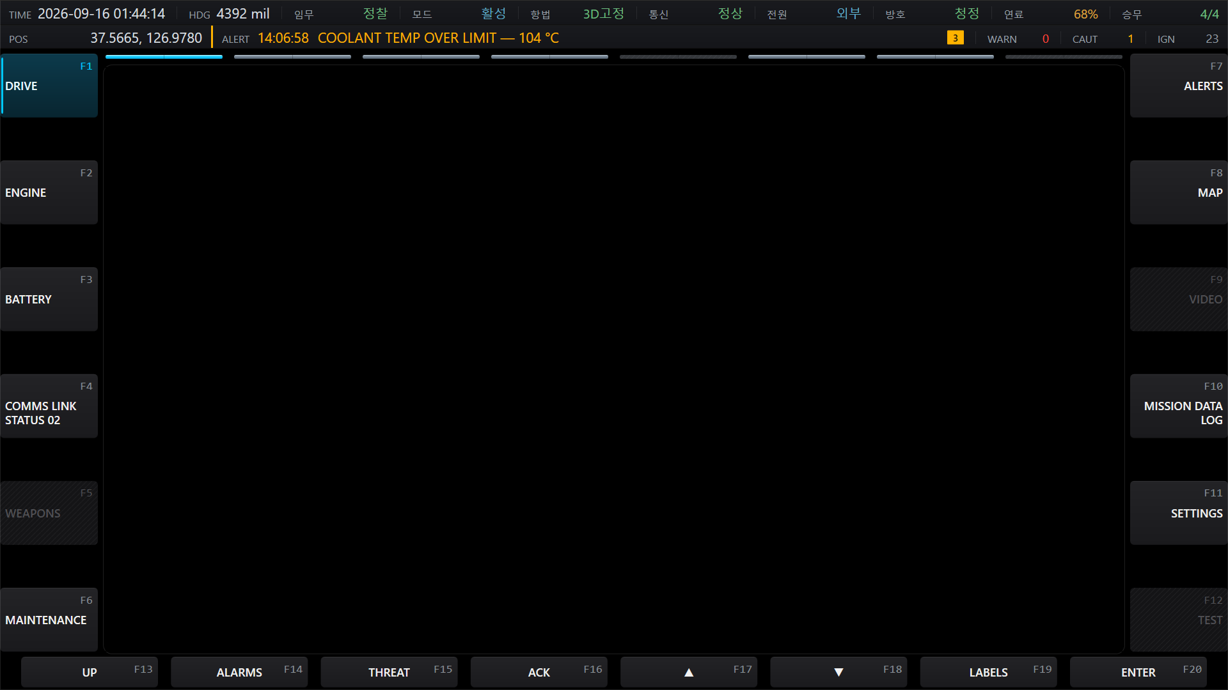
HMI Core 공통 UI 영역
Application 화면 바깥의 StatusBar, SoftButton, 기능 영역 라벨은 모두 HMI Core가 직접 그리고 관리
HMI Core가 관리하는 영역
1
5
1
StatusBar
시간·방위각·좌표·경보. Application과 독립적으로 Core가 갱신
2
3
2
좌측 SoftButton F1–F6
3
우측 SoftButton F7–F12
4
공통 기능 버튼 F13–F20
UP · ALARMS · ACK · ENTER 등 고정 기능
Application 영역
HMI Core 관리 대상 아님
5
기능 영역 라벨 ×8
현재 선택된 기능 영역 표시
SoftButton 정보 반영 흐름
F1
HMI Application
SoftButton 정보 생성
F7
F2
SoftButton Information
NGVA Topic
F8
F3
F9
HMI Core
저장 · 현재 화면에 반영
F4
F10
4
F5
Left / Right SoftButton UI
좌 6 + 우 6 = 12개
상태: Selected · Enabled · Disabled · Hidden
F11
GVA.HMI.Example.Core 실행 화면 (1920 × 1080)
F1 DRIVE = Selected, F5 WEAPONS · F9 VIDEO · F12 TEST = Disabled 상태 예시
F6
F12
화면에서 중앙 Application 영역을 제외한 나머지는 모두 HMI Core 영역
GVA HMI 기술설명 · NGVA 기반 HMI 구조
7 / 10

Slide 8
Application 화면 및 사용자 입력 처리
Application은 중앙 Content 영역만 사용하고, 사용자 입력은 HMI Core → NGVA Topic을 거쳐 Callback으로 수신
사용자가 SoftButton을 누른 경우
[Application 화면 캡처 삽입 영역]
Application Content 영역
User
HMI Core
NGVA Topic
HMI Application
어떤 SoftButton이 눌렸는지 확인하고
해당 기능을 수행
OnSoftButtonProcess(...)
SoftButton 입력 처리
사용자가 Menu(= Page)를 전환한 경우
Menu (Page) 변경
HMI Core
NGVA Topic
HMI Application
현재 어떤 Menu 또는 Page가 활성화되었는지
확인하고 필요한 처리를 수행
OnActiveMenu(...)
활성 Menu / Page 변경 처리
Application 영역 1590 × 915 (X 165, Y 105)
HMI Core 화면 위에 별도 프로세스의 창으로 겹쳐 표시됨
[실제 Callback 코드 삽입 영역]
OnSoftButtonProcess / OnActiveMenu 구현부 (C#)
HMI Core는 공통 UI와 사용자 입력을 관리, Application은 전달받은 Menu/Page/SoftButton Event를 기반으로 실제 기능을 수행
GVA HMI 기술설명 · NGVA 기반 HMI 구조
8 / 10

Slide 9
HMIJsonGenerator
개발 지원 도구
Menu · SoftButton 구성 JSON을 UI로 작성하는 도구 · 상세 내용 추후 작성
[HMIJsonGenerator 화면 삽입 영역]
도구 UI 캡처
주요 기능
·
·
·
·
생성 결과가 쓰이는 흐름
HMIJsonGenerator
UI로 Menu · SoftButton 구성 작성
CrewRole별 JSON
Application이 읽는 설정 파일
HMI Application
Menu / SoftButton 정보 생성 → HMI Core
화면 설명 캡션 작성 예정
Menu · SoftButton 구성은 JSON으로 관리하며, 그 JSON을 HMIJsonGenerator로 작성 (p.5 참고)
GVA HMI 기술설명 · NGVA 기반 HMI 구조
9 / 10

Slide 10
Application → Core 제어 함수
작성 템플릿
HMI Application 이 HMI Core 를 제어하기 위해 호출하는 함수 목록 · 반대 방향(Core → Application)은 Callback 으로 처리 (p.8 참고)
No | 함수명 | 매개변수 | 매개변수 역할 | 설명
1
2
3
4
5
6
7
8
9
10
작성 방법 매개변수가 여러 개면 한 칸 안에 줄바꿈(Shift+Enter)으로 나열, ‘매개변수 역할’도 같은 순서로 작성
행 추가 맨 끝 칸에서 Tab 을 누르면 행이 늘어남 · 함수가 10개를 넘으면 이 페이지를 복제해 이어서 작성
Core ↔ Application 제어는 위 함수 호출과 Callback으로 이루어짐
GVA HMI 기술설명 · NGVA 기반 HMI 구조
10 / 10

